Slide 1


Projeto ViTeNoBE
App para conhecer pessoas na UA
By Carlos Verenzuela and Rafael Claro

Slide 2

Introdução ao Projeto
CONCEITO E OBJETIVOS
Objetivo:
Desenvolver uma app que promova a inclusão social e através desta poder conhecer pessoas que partilhassem hobbies ou até pessoas do teu departamento ou curso duma forma fácil.

Slide 3
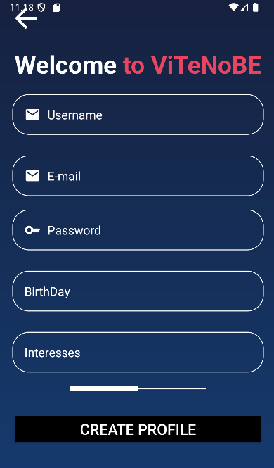
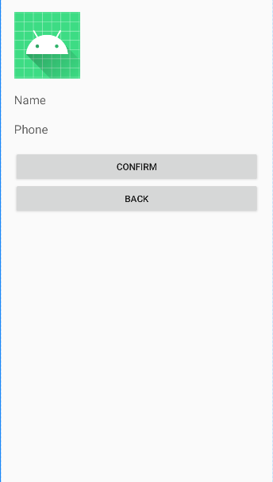
Funcionalidades do App
PRINCIPAIS FUNCIONALIDADES
Navegação entre páginas para fazer Sign Up/Log in.
Layouts.
Appcompat + Views (layouts) + ViewHolders.
Glide para imagens, SwipeFling para deslizar os cards na parte de Matches
Diferenças em relação a similares
Esta app ser dirigida principalmente para pessoas da Universidade de Aveiro.

Slide 4
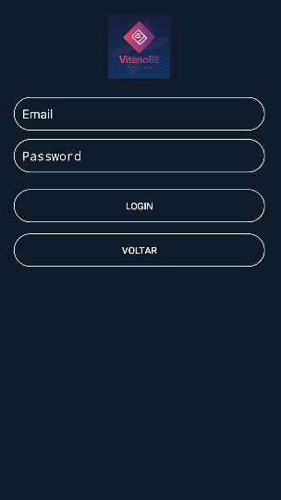

Logged In
Uma vez dentro teria 3 ecrãs
Ao clicar em LOGIN o utilizador seria direcionado para esta tela principal onde seriam implementadas as swipes, tem um botão de LOG OUT, a páginas de MATCHES para ver as mensagens com as pessoas com as que o utlizador deu MATCH e SETTINGS, caso o utilizador queira mudar as suas informações.

Slide 5
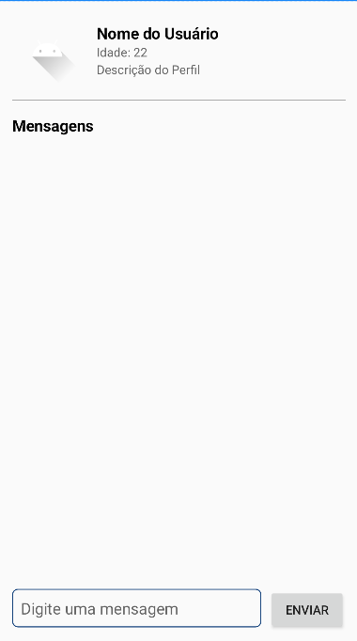
Conclusão e Futuro
POTENCIAL E PRÓXIMOS PASSOS
Há muita da lógica ou a base desta está implementada.
Ainda há muitas coisas por melhorar.
Não se realizaram por falta de gestão de tempo, mas tenho as noções de tudo o que seria preciso fazer.

